Slide 1


Техникалық құралдар және ақпаратты қорғау әдістері
Ержан Асел Ануаркызы,Ph.D., қауымдастырылған профессор
Assel.yerzhan@satbayev.university

Slide 2

Заманауи кибершабуылдар және оларға қарсы әдістер

Slide 3

Кибершабуылдардың өсуі мен маңызы
Технологиялардың дамуымен қатар киберқылмыстар да күрделене түсуде. Қазақстан мен әлем бойынша кибершабуылдардың саны қарқынды өсіп келеді. Бұл тенденция мемлекеттік және жеке секторда жаңа қорғаныс стратегияларын қажет етеді.
Цифрлық трансформация процесінде киберқауіпсіздікке назар аудару өте маңызды. Әрбір жаңа технология жаңа қауіптерді де алып келеді, сондықтан үнемі сақ болу керек.

Slide 4
2024 жыл: Қазақстандағы кибершабуылдардың жаңа деңгейі
Zaimer.kz дерекқорының ұрлануы
Министрлікке шпиондық шабуыл
Медициналық деректердің жоғалуы
Мемлекеттік органның серверіне жасалған шабуыл құпия ақпараттың ұрлануына әкелді. Ұлттық қауіпсіздікке тікелей қатер төнді.
Балалардың медициналық карталары мен жеке мәліметтері заңсыз қолға түсті. Бұл отбасылар үшін үлкен қауіп тудырды.
1,9 миллион адамның жеке мәліметтері Telegram-да ашық жарияланды. Бұл – қаржы секторындағы ең ірі дерек утечкасы.
Осы оқиғалар Қазақстандағы киберқауіпсіздік жүйесінің әлсіз тұстарын ашып берді. Мұндай жағдайлар жүйелі қорғаныс шараларының қажеттігін көрсетеді.

Slide 5
Кибершабуылдар: цифрлық дәуірдің жаңа қауіпі
Әлемдік статистика бойынша 2024 жылы кибершабуылдар саны алдыңғы жылмен салыстырғанда 30 пайызға артты. Бұл өсім әсіресе мемлекеттік органдар мен қаржы институттарына бағытталған шабуылдарға байланысты.
30%
Қазақстан да бұл үрдістен тыс қалмады. Мемлекеттік және жеке секторда шабуылдардың жиілігі артып, олардың салдары да ауырлай түсуде. Экономикалық шығындар миллиардтаған теңгені құрайды.
Шабуылдардың өсуі
2024 жылы әлем бойынша
60%
Мемлекеттік органдар
Шабуылдардың үлесі

Slide 6
Кибершабуылдардың негізгі түрлері
Фишинг және әлеуметтік инженерия
DDoS шабуылдары
Серверлерді үлкен трафик ағынымен шамадан тыс жүктеп, қызметін тоқтату. Бизнеске үлкен зиян келтіреді.
Пайдаланушыларды алдап, құпия ақпаратты алу әдісі. Жалған электрондық хаттар мен сайттар арқылы жүзеге асырылады.
Зиянды бағдарламалар
Ақпарат ұрлау
Вирустар, трояндар, ransomware – жүйелерді бұзатын және деректерді ұрлайтын бағдарламалар.
Жеке және корпоративтік деректерді заңсыз жолмен алу, қолдану және сату. Ең қауіпті түрлерінің бірі.

Slide 7

Қазақстандағы нақты оқиғалар
Отандық кибершабуылдар тарихындағы ең ірі инциденттер қазіргі қорғаныс жүйесінің олқылықтарын көрсетеді. Әрбір оқиға маңызды сабақ береді.

Slide 8
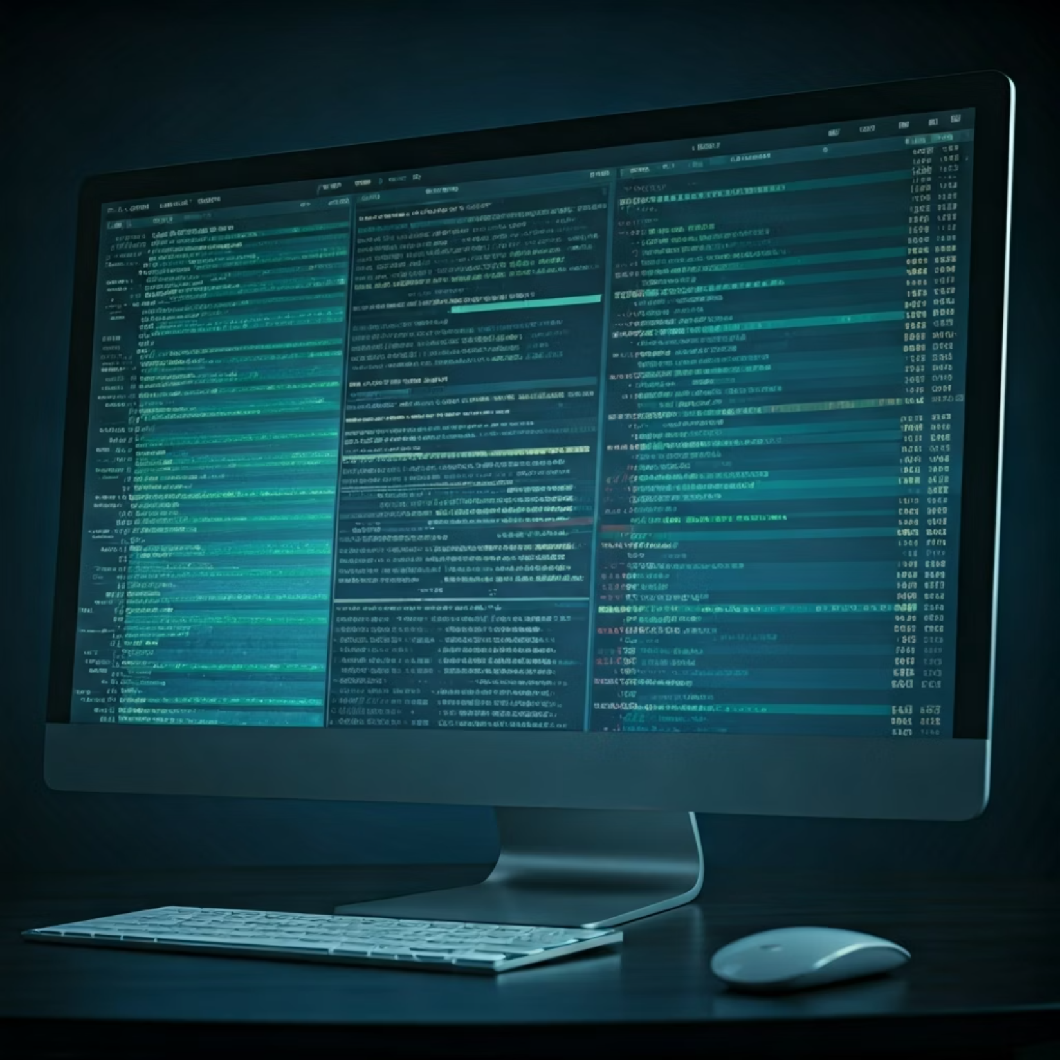
Zaimer.kz дерекқорының ірі утечкасы
Масштабы
1 947 022 адамның толық жеке мәліметтері – ЖСН, телефондар, мекенжайлар, қаржылық деректер ашық қолжетімді болды.
Салдары
Мошенниктер осы деректерді пайдаланып жалған займдар ресімдеп, клиенттердің ақшаларын ұрлады. Мыңдаған адам зардап шекті.
Себептері
Ескірген жүйелер, әлсіз шифрлау механизмдері, қауіпсіздік аудитінің жүргізілмеуі және қызметкерлердің төмен дайындығы.

Slide 9
Министрліктің серверіне жасалған шабуыл
2024 жылдың басында белгісіз хакерлер тобы бір министрліктің ішкі желісіне кіруге сәтті болды. Олар әлсіз парольдер мен жаңартылмаған бағдарламалық қамтамасыз етудің орнын пайдаланды.
1-қадам: Кіру
1
Қызметкердің электрондық поштасына фишинг хат жіберіліп, есептік жазбасына қол жеткізілді.
2
2-қадам: Жүйеге ену
Хакерлер ішкі желіге кіріп, басқа қызметкерлердің есептік жазбаларын да бақылауға алды.
3-қадам: Деректерді ұрлау
3
Құпия хат алмасулар, стратегиялық құжаттар және басқа да маңызды ақпарат көшіріліп алынды.
4
Салдары
Ұлттық қауіпсіздікке төнген қатер, сыртқы мемлекеттердің мүддесі, халықаралық беделдің зақымдалуы.

Slide 10

Медициналық ақпараттық жүйедегі деректердің ұрлануы
Қазақстанның бірыңғай медициналық ақпараттық жүйесі 2024 жылы кибершабуылға ұшырады. Нәтижесінде мыңдаған балалардың жеке және медициналық деректері заңсыз қолға түсті.
Ұрланған ақпарат: толық аты-жөні, туған күні, ЖСН, мекенжайы, ата-анасының байланыс деректері, вакцинация тарихы, медициналық диагноздар мен емдеу тарихы.
Бұл деректер әлеуметтік инженерия, таргеттік алаяқтық және тіпті баланы ұрлау қылмыстарында пайдаланылуы мүмкін. Ата-аналар қауіпті хабарламалар алып, үлкен стресс сезінді.

Slide 11
DDoS шабуылы: отандық интернет ресурсына шабуыл
2024 жылдың қаңтар айында Қазақстанның ірі электрондық коммерция платформасы күшті DDoS шабуылына ұшырады. Шабуылшылар әлемнің әр түкпірінен мыңдаған IP-адрестерді пайдаланды.
Ұзақтығы
Қарқындылығы
Шығындар
Шабуыл 6 сағатқа созылды. Сайт толығымен қолжетімсіз болды, клиенттер қызметтерді пайдалана алмады.
Секундына 500 гигабиттен астам трафик серверлерге бағытталды, бұл қалыпты жүктемеден 1000 есе көп.
Тікелей қаржылық залал 50 млн теңгеден асты. Беделдік шығындар одан да жоғары болды.

Slide 12
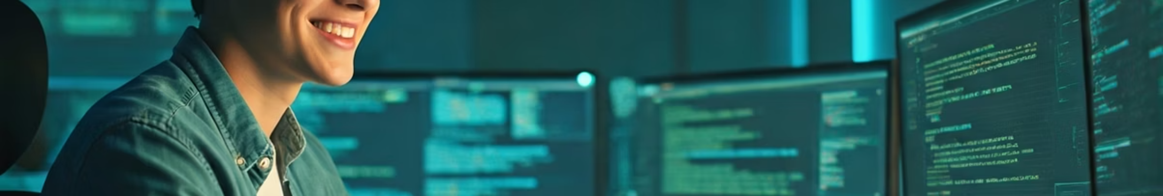
Кибершабуылдардың технологиялық негіздері
Кибершабуылдарды түсіну үшін олардың техникалық құрылымын білу маңызды. Қорғану стратегиясы қауіптің сипатына негізделуі керек.

Slide 13
Вирустар мен зиянды бағдарламалардың түрлері
1
Макровирустар
Microsoft Office құжаттарына енгізіледі. Макро функцияларын пайдаланып таралады және файлдарды бұзады.
2
Резиденттік вирустар
Компьютердің жедел жадында орналасады. Жүйе қосылған кезде белсенді болып, үнемі әрекет етеді.
3
Резиденттік емес вирустар
Жедел жадта тұрақты орналаспайды. Белгілі бір файл іске қосылған кезде ғана белсенді болады.
4
Полиморфты вирустар
Өздерінің кодын үнемі өзгертіп отырады. Антивирустық бағдарламаларға анықталмауға тырысады.
5
Троян бағдарламалары
Пайдалы бағдарлама ретінде танылады, бірақ зиянды әрекеттер жасайды. Деректерді ұрлайды, жүйені бұзады.

Slide 14

Вирус жұққан компьютердің белгілері
Функционалдық мәселелер
Визуалды белгілер
Бағдарламалардың жұмысының нашарлауы немесе толық тоқтауы
Экранда түсініксіз хабарламалар пайда болуы
Бөтен символдар мен графикалық элементтердің шығуы
Жүйенің баяу жүктелуі және өшуі
Браузерде жарнама терезелерінің көбеюі
Файлдардың өздігінен жоғалуы немесе өзгеруі
Мәзірлердің өзгеруі немесе жаңа белгісіз бағдарламалардың пайда болуы
Интернет байланысының төмендеуі
Процессордың шамадан тыс жүктелуі
Курсордың өздігінен қозғалуы
Егер осы белгілердің кем дегенде үшеуі байқалса, компьютерді дереу тексеру қажет!

Slide 15




Фишинг: адам психологиясына бағытталған шабуыл
Фишинг – техникалық емес, психологиялық әдіс. Хакерлер адамдардың сенгіштігі мен сақтықсыздығын пайдаланады.
1. Жалған хат
2. Қорқыту немесе ынталандыру
Танымал компаниядан немесе мемлекеттік органнан келген сияқты электрондық хат жіберіледі.
Хатта есептік жазбаны блоктау қаупі немесе сыйлық алу мүмкіндігі туралы айтылады.
3. Жалған сілтеме
4. Деректердің ұрлануы
Құрбан сілтемені басып, ұқсас сайтқа кіреді және логин мен парольді енгізеді.
Енгізілген мәліметтер хакерлердің қолына түседі және заңсыз мақсатта пайдаланылады.
Әлеуметтік желілерде де фишинг кең таралған. Жалған профильдер арқылы достармен байланыс орнатып, құпия ақпарат сұралады.

Slide 16



Ransomware: деректерді кепілге алу
Ransomware – зиянды бағдарламаның ең қауіпті түрі. Ол құрбанның барлық маңызды файлдарын шифрлайды және оларды ашу үшін төлем талап етеді.
Шабуыл кезеңдері: алдымен вирус жүйеге еніп, деректерді талдайды. Содан кейін ең маңызды файлдарды – құжаттар, фотосуреттер, дерекқорлар – қатты шифрлайды. Экранда төлем талап ететін хабарлама шығады.
85%
2024 жылы Қазақстанда бірнеше ірі ұйым ransomware зардап шекті. Олардың кейбіреуі миллиондаған теңге төлемек болды, бірақ кепілдік жоқ.
Төлеген компаниялар
Деректерін қайтармады
40%
Қайталанған шабуылдар
Бір рет төлеген құрбандарға
Ransomware-ге төлем жасау ұсынылмайды! Бұл жаңа шабуылдарды ынталандырады.

Slide 17

Қорғану әдістері мен технологиялары
Тиімді қорғаныс – бұл технология, адамдар және процестердің үйлесімді жұмысы. Кешенді тәсіл қажет.

Slide 18

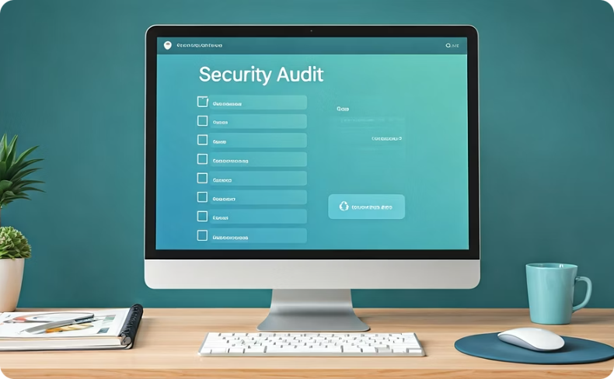

Деректерді қорғау: шифрлау және аудит
Күшті шифрлау
Қауіпсіздік аудиті
Сақтық көшірмелер
Дерекқорларды AES-256 немесе одан күшті алгоритммен шифрлау. Барлық құпия ақпаратқа шифрлау қолданылуы керек.
Жыл сайын немесе жарты жыл сайын сыртқы мамандарға жүйені тексертіп, олқылықтарды анықтау және жою.
Барлық маңызды деректердің тұрақты сақтық көшірмелерін жасау. Көшірмелерді бөлек серверлерде немесе бұлтта сақтау.

Slide 19
Қызметкерлерді оқыту және кибергигиена
Адам факторы – киберқауіпсіздіктегі ең әлсіз буын. Қызметкерлердің біліміне үлкен инвестиция салу қажет.
01
02
Қауіптер туралы хабардар ету
Тұрақты тренингтер
Қызметкерлерге фишинг, әлеуметтік инженерия және басқа қауіптер туралы түсіндіру.
Ай сайын немесе тоқсан сайын қауіпсіздік тренингтерін өткізу. Практикалық жаттығулар қосу.
03
04
Симуляция жаттығулары
Кибергигиена ережелері
Жалған фишинг хаттарын жіберіп, қызметкерлердің әрекетін тексеру және кері байланыс беру.
Күшті парольдер, екі факторлы аутентификация, күдікті хабарламаларды тексеру дағдыларын қалыптастыру.

Slide 20


Желілік қорғаныс: DDoS-қа қарсы шешімдер
Бұлтты қорғаныс қызметтері
CAPTCHA және жылдамдық шектеулері
Cloudflare, Akamai сияқты қызметтер DDoS трафигін автоматты түрде сүзіп, заңды пайдаланушыларды өткізеді. Олар үлкен шабуылдарды тоқтата алады.
Бот трафигін адам трафигінен ажырату үшін CAPTCHA жүйелерін қолдану. Секундына сұраныстар санын шектеу.
Трафикті үнемі мониторингілеу және аномалияларды дереу анықтау жүйесін құру маңызды. Қазіргі заманғы AI технологиялары шабуылдарды бірнеше секундта анықтай алады.

Slide 21
Антивирус бағдарламаларының рөлі
Kaspersky
Norton
Microsoft Defender
Ресейлік әзірлеме, өте күшті қорғаныс. Ransomware мен жаңа қауіптерді жақсы анықтайды.
Symantec компаниясының өнімі. Интернет қауіпсіздігін қосымша қамтамасыз етеді, VPN бар.
Windows жүйесіне кіріктірілген. Негізгі қорғанысты тегін қамтамасыз етеді, үнемі жаңартылады.
Антивирус бағдарламасын орнату жеткіліксіз. Оны тұрақты жаңартып, толық сканерлеу жүргізу керек. Апта сайын жүйені тексеру – қауіпсіздіктің негізі.
Бір уақытта екі антивирус орнатпаңыз – олар бір-біріне кедергі жасайды!

Slide 22
Қауіпсіздік инциденттеріне жедел әрекет ету
Инцидентті анықтау
Күдікті белсенділік, жүйенің баяулауы, бөтен файлдар – мұның бәрі инцидент белгісі. Дереу назар аудару керек.
Оқшаулау
Зардап шеккен жүйені желіден ажырату. Вирустың таралуын тоқтату үшін барлық байланыстарды үзу.
Талдау және жою
Қауіптің түрін анықтап, антивирустық бағдарламамен немесе қолмен жою. Логтарды сақтау.
Қалпына келтіру
Таза сақтық көшірмелерден жүйені қалпына келтіру. Барлық парольдерді өзгерту.
Есеп және алдын алу
Инцидент туралы толық есеп жасау. Қайталанбауы үшін шаралар қабылдау.

Slide 23

Қазақстанның киберқауіпсіздік инфрақұрылымы
Ұлттық деңгейде киберқауіпсіздікті қамтамасыз ету – мемлекеттің маңызды міндеті. Қазақстанда бұл бағытта белсенді жұмыс жүргізілуде.

Slide 24
Құқықтық база және халықаралық ынтымақтастық
1
Қазақстандық заңнама
2
Халықаралық конвенциялар
3
Бірлескен операциялар
«Ақпараттандыру туралы» заң, Қылмыстық кодекстің киберқылмысқа қатысты баптары, деректерді қорғау стандарттары.
Қазақстан киберқылмыспен күрес жөніндегі халықаралық келісімдерге қосылған. Басқа елдермен ақпарат алмасады.
Интерпол, ТМД елдері және басқа серіктестермен бірлесіп трансұлттық киберқылмыскерлерді ұстау операциялары жүргізіледі.
Құқықтық база үнемі жаңартылып отырады. Жаңа қауіптер пайда болған сайын заңдарға түзетулер енгізіледі.

Slide 25

Жаһандық тәжірибе және сабақтар
Әлемдік тәжірибені зерделеу Қазақстанға өз қорғаныс жүйесін жетілдіруге көмектеседі. Басқа елдердің қателерінен және табыстарынан үйренеміз.

Slide 26
2024 жылғы әлемдік ірі кибершабуылдар
АҚШ: денсаулық сақтау жүйесі
Азия: мемлекеттік органдар
Миллиондаған науқастың медициналық деректері ұрланды. Ransomware шабуылы аурухананың жұмысын бірнеше күнге тоқтатты.
Оңтүстік-Шығыс Азия елдерінің бірнешеуінде мемлекеттік ақпараттық жүйелерге шабуыл жасалды. Дипломатиялық қатынастар шиеленісті.
1
2
3
Еуропа: банк секторы
Бірнеше еуропалық банк DDoS және фишинг шабуылдарының құрбаны болды. Клиенттер миллиондаған евро жоғалтты.
Бұл шабуылдар жаңа әдістер мен құралдарды қолданды: AI негізіндегі фишинг, кванттық криптографияны бұзуға әрекеттер, IoT құрылғылары арқылы шабуылдар.

Slide 27
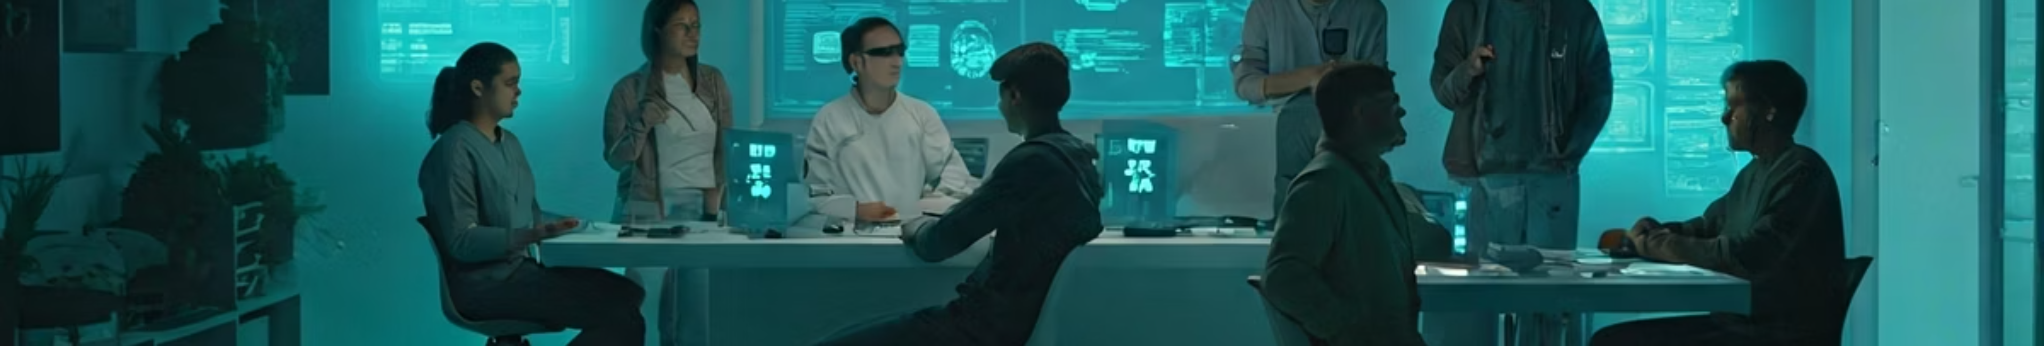
Қазақстанға арналған сабақтар
Қауіпсіздік мәдениетін қалыптастыру
Технологиялық жаңартулар
Ескірген жүйелер – қауіптің негізгі көзі. Қазақстандық ұйымдар мен мекемелердің көпшілігі әлі де 10-15 жыл бұрынғы технологияларды пайдаланады.
Батыс елдерінде киберқауіпсіздік – бұл мәдениеттің бір бөлігі. Балалар мектепте, қызметкерлер жұмыста, азаматтар күнделікті өмірде қауіпсіздік ережелерін сақтайды.
Жаңа жабдық, бағдарлама және қорғаныс жүйелеріне инвестиция салу – маңызды басымдық. Бұл қымбат, бірақ кибершабуылдардың зардаптарынан әлдеқайда арзан.
Қазақстанда да осындай мәдениетті қалыптастыру керек. Бұл үшін ұзақ мерзімді білім беру бағдарламалары, қоғамдық науқандар және мемлекеттік қолдау қажет.

Slide 28

Болашаққа көзқарас
Киберқауіпсіздік өрісі тез дамуда. Жасанды интеллект, кванттық есептеу, блокчейн – мұның бәрі қорғанысты жетілдіруге және жаңа қауіптер тудыруға әкеледі.

Slide 29

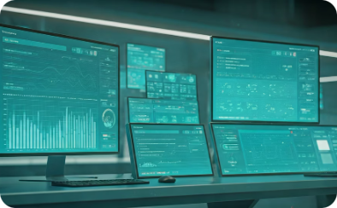

Киберқауіпсіздіктің дамуы: жасанды интеллект және автоматтандыру
AI негізіндегі қорғаныс
Автоматты жауап беру
Болжамды талдау
Жасанды интеллект аномалияларды адамнан мыңдаған есе жылдам анықтайды. Ол үлгілерді үйреніп, белгісіз қауіптерді болжай алады.
Қауіп анықталған сәтте жүйе өзі шабуылды тоқтатады, жүйені оқшаулайды және қалпына келтіруді бастайды – адамның араласуынсыз.
AI деректерді талдап, болашақ шабуылдарды болжайды. Бұл қауіпті алдын ала жоюға мүмкіндік береді.
Бірақ хакерлер де AI пайдаланады. Автоматтандырылған фишинг, AI-дан жасалған deepfake видеолар, интеллектуалды зиянды бағдарламалар – жаңа дәуірдің қауіптері.

Slide 30
Кибершабуылдарға қарсы инновациялық шешімдер
Биометриялық аутентификация
Блокчейн технологиясы
Кванттық криптография
Деректерді орталықсыз және өзгермейтін түрде сақтау. Деректерді бұзу немесе өзгерту мүмкін емес.
Саусақ ізі, бет тану, радужка сканерлеуі – парольдерді толығымен алмастыруы мүмкін. Қауіпсіздік деңгейі әлдеқайда жоғары.
Кванттық механиканың заңдарына негізделген шифрлау. Қазіргі технологиямен бұзу мүмкін емес.
Қазақстанда да осы технологияларды енгізу қажет. Бірақ бұл үшін мамандарды даярлау, ғылыми зерттеулерді қолдау және халықаралық ынтымақтастық керек.

Slide 31




Қоғамдық сананы арттыру және білім беру
Мектептерде оқыту
Жоғары білім
Балаларды кішкентай кезінен киберқауіпсіздік ережелеріне үйрету. Информатика сабақтарына кибергигиена тақырыптарын енгізу.
Киберқауіпсіздік мамандығын дамыту. Бакалавриат пен магистратурада арнайы бағдарламалар ашу.
Қоғамдық науқандар
Кәсіби оқыту
БАҚ, әлеуметтік желілер, билбордтар арқылы қауіпсіздік туралы ақпарат тарату. Халықтың сауаттылығын арттыру.
Қызметкерлер үшін тұрақты тренингтер мен сертификаттау. Халықаралық стандарттарға сәйкес курстар.

Slide 32

Қорытынды
Заманауи кибершабуылдар – бұл жай технологиялық мәселе ғана емес. Бұл – ұлттық қауіпсіздіктің, экономиканың, әрбір азаматтың құқықтарын қорғаудың мәселесі.

Slide 33
Кибершабуылдар – қазіргі заманның шынайы қатері
Қазақстанда және бүкіл әлемде киберқауіптер тоқтаусыз өсіп келеді. 2024 жылы біз осыған тағы бір рет көз жеткіздік. Ірі дерекқорлардың ұрлануы, мемлекеттік органдарға шабуылдар, балалардың деректерінің таратылуы – мұның бәрі біздің қорғанысымыздың жеткіліксіз екенін көрсетеді.
30%
Өсім 2024
Әлемдік деңгейде
Бірақ біз дайын болуымыз керек. Қорғану – бұл тек технология емес. Бұл білім, мәдениет және халықаралық ынтымақтастық. Әрбір азамат, әрбір ұйым, мемлекет – барлығымыз осы күреске үлесімізді қосуымыз керек.
2/3
Адам факторы
Шабуылдардың себебі
85%
Алдын алуға болатын
Тиісті қорғанумен

Slide 34



Бірге қауіпсіз цифрлық болашаққа!
Киберқауіпсіздік – әркімнің жауапкершілігі. Күшті пароль қою, күдікті хаттарды тексеру, жүйелерді жаңарту – қарапайым әрекеттер үлкен айырмашылық жасайды.
Қауіпсіздік – біздің ортақ міндетіміз. Тек біріккен жағдайда ғана біз цифрлық дәуірдің қауіптерінен қорғана аламыз. Білім, технология, заңдар және ынтымақтастық – бұл біздің қаруымыз.
Болашақ біздің қолымызда. Қауіпсіз цифрлық Қазақстанды бірге құрайық!

